Slide 1




Proiect sincretic SDA
Ioo Ghizela
Facultatea de Automatică și Calculatoare
Informatică
Anul 2

Slide 2

6. Se dă un număr natural N și un șir de caractere S de lungime mai mică decât N.
Folosind literele alfabetului, să se genereze toate șirurile de lungime N care conțin șirul S cel puțin o dată.
Enunțul proiectului

Slide 3
f ( 3,'' '')
f (2,''a'')
f(2,''b'')
f (2,''c'')
f (1,''ba'')
f(1, ''ca'')
f(1,''aa'')
f(1,''ab'')
...
f(0,''aaa'')
f(0,''aab'')
f(0,''aac'')
f(0,''aba'')
f(1,''abb'')
f(1,''abc'')

Slide 4
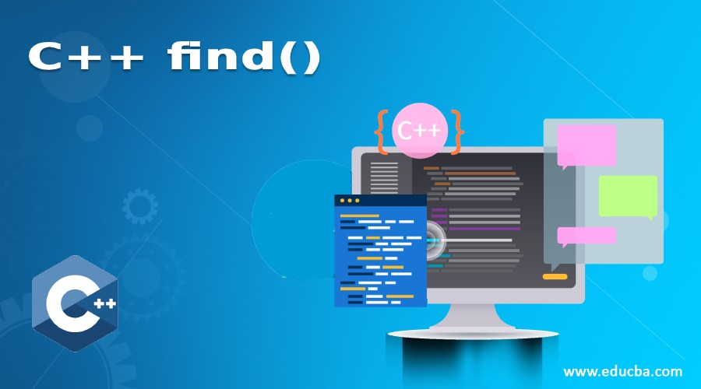
Functia find

Slide 5

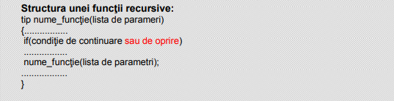
Funcții recursive

Slide 6
Observații importante :
Orice funcţie recursivă trebuie să conţină o condiţie de reluare a apelului recursiv(sau de oprire).
La fiecare reapel al funcţiei se execută aceeaşi secvenţă de instruciuni.
Ţinând seama de observaţiile anterioare, pentru a implementa o funcţie recursivă, trebuie să: Ø Identificăm relaţia de recurenţa (ceea ce se execută la un moment dat şi se reia la fiecare reapel) Ø Identificăm conditiile de oprire ale reapelului

Slide 7
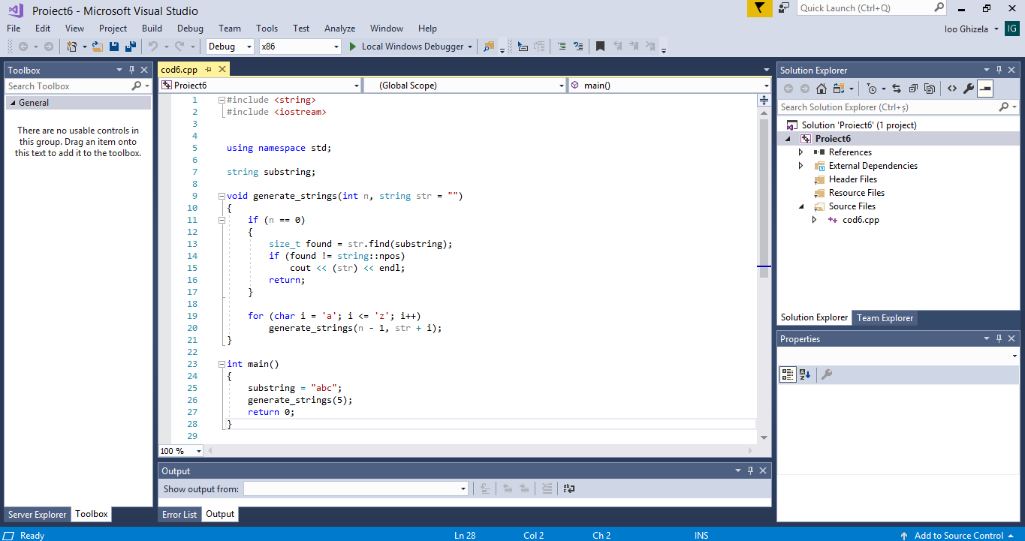

Slide 8
Bibliografie
http://info.tm.edu.ro:8080/~junea/cls%2010/recursivitate/recursivitate.pdf
http://www.cplusplus.com/reference/string/string/find/

